Slide 1
阿里巴巴面试题精讲
七月算法 曹鹏
2015年7月30日

Slide 2
提纲
  关于面试
  面（笔）试特点
  一些例题
    概率（例1，2）
    智力题（例3）
    数据结构与算法 （例4，5, 6）
    实际系统 （例7）
  总结
<number>/23
julyedu.com

Slide 3
关于面试
各个公司有没有自己的题库
  题库里的题目来源 (共享)
    员工
    网络
笔试和面试
  笔试
    无交流，写思路，题型丰富
  面试
    注重交流，写完整代码
<number>/23
julyedu.com

Slide 4
面（笔）试题特点
注重基础知识——题型多
  操作系统： 缓存、进程、线程、死锁
  网络：TCP 协议、握手
  数据结构与算法： 排序、二分、树、实际系统
  智力题（数学）
    概率
    组合数学
<number>/23
julyedu.com

Slide 5
例1强强对话的概率
例1 有8只球队，采用抽签的方式随机配对，组成4场比赛。假设其中有3只强队，那么出现强强对话（任意两只强队相遇）的概率为多少 （概率）
分析：
  所有队伍比赛的可能是多少？
    第一支队伍有7种对手选择，第二支队伍有5种对手选择，第三支队伍有3种对手选择，最后一支队伍有1种对手选择。7 * 5 * 3 * 1 = 105
<number>/23
julyedu.com

Slide 6
例1 续
  没有强强联合的配对方法数是多少？
    3个强队选择5个弱队作为对手，最后剩下两个弱队自然匹配。 P(5,3) * 1 = 60
  强强联合的配对方法数是
    105 – 60 = 45
  强强联合的概率
    45 / 105 = 3 / 7
  概率题目一般是利用组合数学公式计算方案数，再作除法。
<number>/23
julyedu.com

Slide 7
例2 红球和蓝球
例2 有两个包，甲包有8个红球和2个蓝球，乙包有2个红球和8个蓝球，先抛硬币决定从甲包还是乙包取球。确定后，一共取了11次球，每次取一个球并且放回，11次的结果是7次红球，4次蓝球，问选中甲包取球的概率？ (概率）
  分析： 这是一个后验概率的问题，即在已知结果的情况下，问某个事件发生的概率。解决方案主要是用贝叶斯公式
<number>/23
julyedu.com

Slide 8
例2 续
  设事件A为选中甲包，事件B为选中乙包，事件C为11次取球正好是7红4蓝。
  则P(A) = P(B) = 0.5
  甲包发生事件C的概率P(C|A)=C(11,4) * 0.8⁷*0.2⁴
  乙包发生事件C的概率P(C|B) =C(11,4)* 0.8^{4 *}0.2⁷
  所求概率是P(A|C) = P(C|A)*P(A) / P(C)
  =P(C|A)*P(A) / (P(A) * P(C|A) + P(B) * P(C|B))
<number>/23
julyedu.com

Slide 9
例3 数字游戏
例3 在黑板上写下50个数字：1至50。在接下来的49轮操作中，每次做如下操作：选取两个黑板上的数字a和b，擦去，在黑板上写|b-a|。请问最后一次动作之后剩下的数字可能是什么？为什么？ （智力题）
  分析： 寻找不变量 ＋ 构造
    什么不变？
      剩余奇数个数的奇偶性不变
<number>/23
julyedu.com

Slide 10
例3 续
    如果选中是两个奇数，则结果是偶数，奇数个数减少2
    如果选中是两个偶数，则结果是偶数，奇数个数不变
    如果选中是一个奇数，一个偶数，则结果是奇数，奇数个数不变
  因此，奇数个数的奇偶性没有变化。1-50中有25个奇数，所以最后剩余的那个数一定是奇数！
  我们只证明了剩余的是奇数，显然剩余数的范围在1-50之间，那么能否证明所有的奇数都可以出现？
<number>/23
julyedu.com

Slide 11
例3 续
  能得到所有的奇数么？构造！
    想得到1，拿出(1,2)剩余(3,4) (5,6)…(49,50)配对，24对答案是1，自动消掉。
    想得到3，拿出(1,4)剩余(2,3),(5,6)(7,8)…(49,50)配对
    想得到5, 拿出(1,6)剩余(2,3)(4,5),(7,8)…(49,50)配对
    …
    想得到49,拿出(1,50)剩余(2,3)(4,5)….(47,48)配对
  所以答案是可以得到1-49的全部奇数。
<number>/23
julyedu.com

Slide 12
例4 元素最大间距
例4 有无序的实数列V[N]，求里面大小相邻的实数的差的最大值，要求线性空间和线性时间。（数据结构与算法）
  分析：
    Leetcode 164是本题的整数版本
    排序是一个思路，有没有别的办法？
    假设最大的是max,最小的是min,并且假设max != min
    桶排序思想，我们把区间[max, min]分成(n+1)个桶（子区间）
<number>/23
julyedu.com

Slide 13
例4 续
每个桶的宽度是(max – min) / (n + 1)
每个桶是左闭右开区间，最后一个桶是双闭区间
最小值在第一个桶里，最大值在最后一个桶里
n个数放入(n+1)个桶，至少有一个空桶
同一个桶内的数差距不超过桶的宽度
每个桶只有最大最小值有意义
<number>/23
julyedu.com

Slide 14
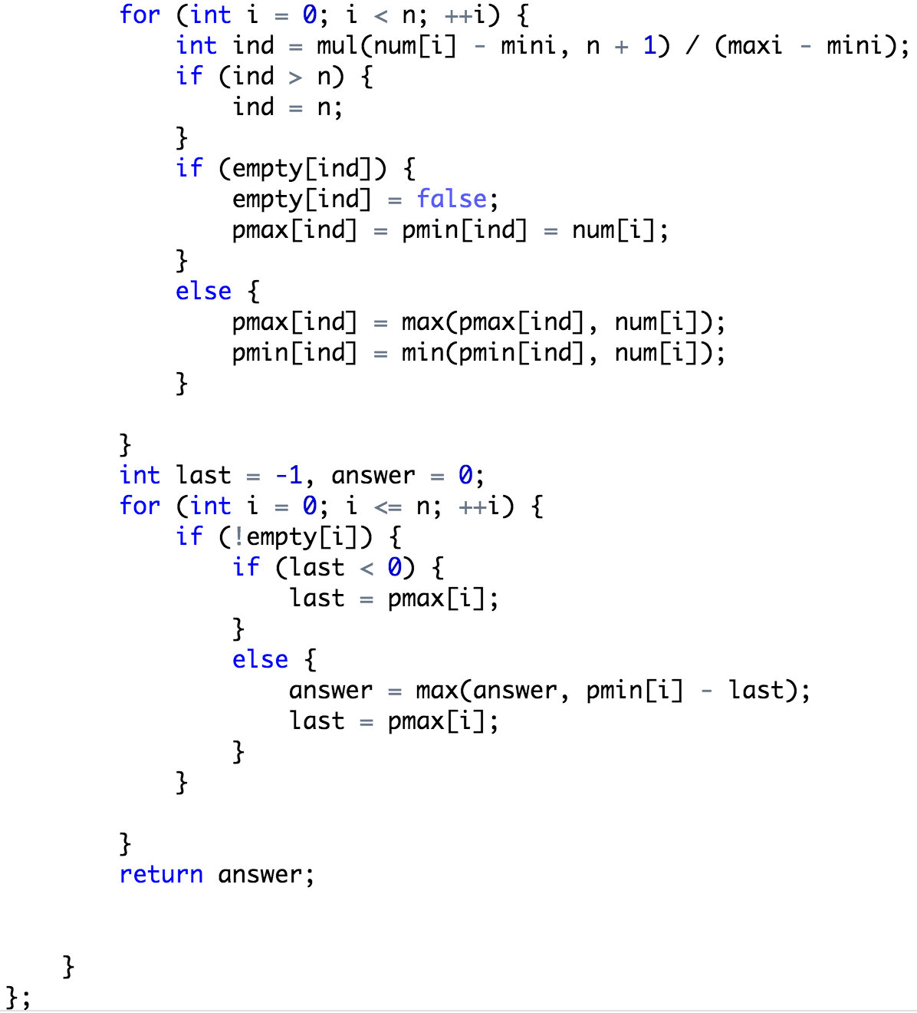
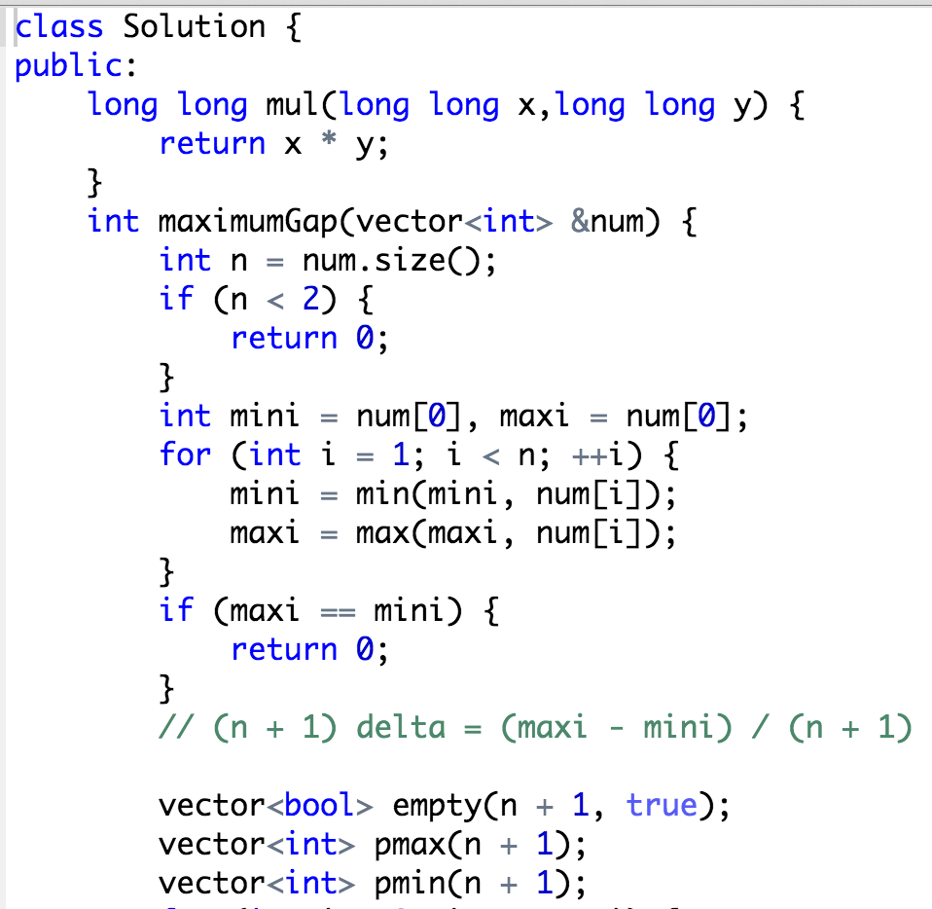
例4 续2
整数版本代码
<number>/23
julyedu.com

Slide 15
例5 随机采样
例5 有一个函数int getNum()，每运行一次可以从一个数组V[N]里面取出一个数，N未知，当数取完的时候，函数返回NULL。现在要求写一个函数int get()，这个函数运行一次可以从V[N]里随机取出一个数，而这个数必须是符合1/N平均分布的，也就是说V[N]里面任意一个数都有1/N的机会被取出，要求空间复杂度为O（1）。（数据结构与算法）
分析： 数据是“流式”的，即我们只能通过不断get获取下一个元素，而不允许（或者没必要）存储下全部元素。
  水库（蓄水池）采样的经典应用
<number>/23
julyedu.com

Slide 16
例5 续
算法： 不断get对于第i个元素，以1/i的概率选择它。
证明： 对前n个元素，选择每个元素的概率是1/n
  无论第i个元素之前如何，选择第i个元素的概率是1/i
  后面第m个元素不被选择的概率是(m-1)/m
  最终能保留第i个元素的概率
    (1/i)*(i/(i+1)) *((i+1)/(i+2)) *…*((n-1)/n) = 1/n
<number>/23
julyedu.com

Slide 17
例5 续2
示意代码 （整数不能设置为NULL)
  int get() {
  int x;
  int result;
  for (int i = 1; (x = getNum()) != NULL; ++i) {
  if (rand() % i == 0) result = x;
  }
  return result;
  }
可以扩展到采样k个的一般情况
<number>/23
julyedu.com

Slide 18
例6 数组查找
例6 A[i]是一个严格递增的整数数组，其中所有的数字都不相等，请设计一种算法，求出其中所有的A[i]=i的数字并分析时间复杂度，不分析复杂度不得分。(数据结构与算法）
  分析： 如果令B[i] = A[i] – i
    则B[i + 1] – B[i] = A[I + 1] – A[i] – 1 >= 0
    说明B[i]是单增的（不一定严格）
    相当于寻找B[i] = 0
    简单二分即可 ，时间复杂度O(logn)
<number>/23
julyedu.com

Slide 19
例7
例7 述有一大批数据，百万级别的。数据项内容是：用户ID、科目ABC各自的成绩。其中用户ID为0~1000万之间，且是连续的，可以唯一标识一条记录。科目ABC成绩均在0~100之间。有两块磁盘，空间大小均为512M，内存空间64M。
1). 为实现快速查询某用户ID对应的各科成绩，问磁盘文件及内存该如何组织；
2). 改变题目条件，ID为0~10亿之间，且不连续。问磁盘文件及内存该如何组织；
3) . 在问题2的基础上，增加一个需求。在查询各科成绩的同时，获取该用户的排名，问磁盘文件及内存该如何组织。 （实际系统）
分析： 开放问题
<number>/23
julyedu.com

Slide 20
例7 续
1) ID连续，可以用数组存
  如果不从0开始，可以减一个偏移量, 相当于存3000000个int (3M)，需要空间大概12M, 内存够用
2） ID不连续，需要map或者hash, 比如对某个大质数取余数。空间复杂度大概12M + hash的键的空间，按内存要求，至少可以有12000000个(4倍)key，这样一共耗费60M
<number>/23
julyedu.com

Slide 21
例7 续2
3） 需要对100万的数据作排序
  取决于hash表的大小，如果内存不够，需要作外部归并排序
    内存排小块，写入磁盘文件
    文件不断作归并排序
    得到rank值，还可以存入内存
优化思路：
  各科成绩0-100，可以考虑压缩，不一定要存一个int (32bit)，用char就可以。
  排序策略不一定用快排，可以计数排序
<number>/23
julyedu.com

Slide 22
总结
笔试注重基础
面试注重交流
  不要把面试当成笔试
  给面试官积极的情绪
  没有标准答案——开放问题
  多提假设，简化问题
    函数头部要自己写出
无固定套路
多总结、思考、归纳
<number>/23
julyedu.com

Slide 23
谢谢大家
更多视频尽在：
  http://www.julyedu.com/
    免费视频
    直播课程
    面试问答
Contact us：微博
  @七月算法
  @七月问答
  @曹鹏博士
<number>/23
julyedu.com

